Slide 1
Duccio di Buoninsegna 1311

Slide 2
Albrecht
Dürer
1510

Slide 3
Caravaggio 1601

Slide 4
Diego Velasquez 1622

Slide 5
Rembrandt 1649

Slide 6
Houtreliëf,
19de eeuw

Slide 7
Frits van Uhde 1891

Slide 8
Sadao
Watanabe
1971

Slide 9
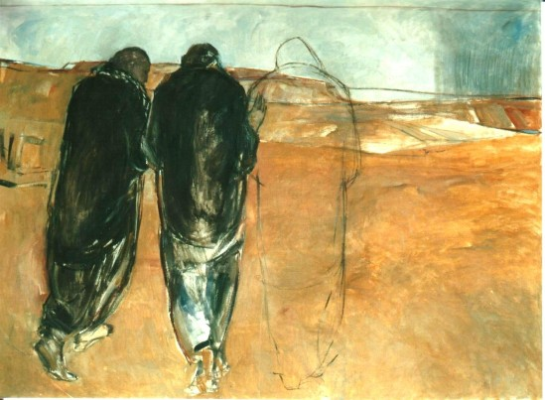
Janet Brooks Gerlof 1992

Slide 10
Lyndell Littleton 2010

Slide 11
Yuko Matsuoka
2011

